Slide 1


Indicadores

Slide 2


Indicadores de Rendimiento

Slide 3
¿KPI’s?
Un indicador clave de rendimiento (KPI: key performance indicator) es un indicador que utilizan las empresas para supervisar y evaluar la eficiencia de sus operaciones diarias. En el caso de los indicadores operativos, estos ayudan a la dirección a identificar qué estrategias operativas son efectivas y cuáles inhiben a la empresa.
Las empresas líderes utilizan los KPIs y los dashboards para medir su eficiencia en tiempo real. Esto permite a la dirección tomar rápidamente decisiones informadas y respaldadas por datos.

Slide 4
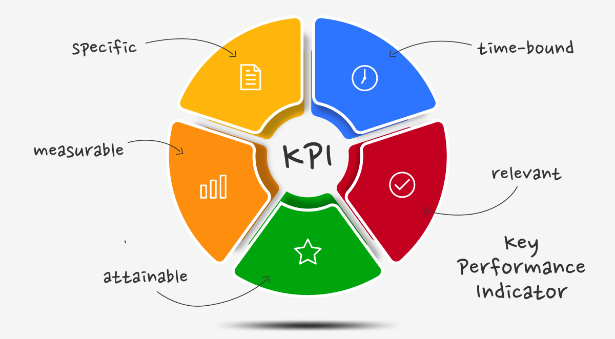
Características

Slide 5
¿En qué áreas de la empresa debes implementar los indicadores?
“Lo que no se puede medir no se puede controlar; lo que no se puede controlar no se puede gestionar; lo que no se puede gestionar no se puede mejorar.”
Peter Drucker, consultor y profesor de negocios.

Slide 6
¿En qué áreas de la empresa debes implementar los indicadores?
Servicio al cliente: Donde se medirá la satisfacción del cliente y qué tan bueno es el desempeño de quien los atiende.
Financiero: Para entender dónde está parada la empresa financieramente hablando.
Operaciones: Se podrá saber qué tan productivo es el proceso para realizar la actividad de la empresa.
Desempeño del personal: Para medir la productividad y eficiencia individual de cada persona dentro de los procesos.
Mercadeo: Ayudará a saber cómo se está vendiendo el producto o servicio de la empresa y qué tan efectiva es la campaña de mercadeo.

Slide 7
Pasos para definir un indicador de desempeño
Definir objetivos.
Fijar el proceso a seguir.
Introducir mecanismos de seguimiento.
Evaluaciones
Precisar las metas a alcanzar debe ser el primer paso a tomar. Objetivos generales y específicos por departamento. A su vez, los indicadores se desarrollaran a partir de las metas específicos, teniendo en cuenta que entre más información se tenga, mejor planteados estarán y más acciones podrán cumplir.
Debes realizar el proceso para que el KPI se cumpla, por ejemplo, si será un indicador destinado a la parte financiera de la empresa, debes tener claro, dónde se almacenará la información, que items se tomarán en cuenta para la medición y designar encargados.
Para saber si en realidad se está trabajando en el cumplimiento de los KPI’s, deberás introducir procesos para darle seguimiento a las acciones realizadas por un periodo de tiempo. Una manera efectiva de dar estos seguimientos es a partir de reuniones semanales o quincenales, que pueden ser programadas a principio de la implementación del indicador.
Verificar el cumplimiento de objetivos y cómo se cumplieron. Estas evaluaciones deben ver no sólo si se alcanzaron los objetivos, sino cómo fueron cumplidos, es decir, qué métodos se usaron para conseguirlos. Las evaluaciones pueden ser realizadas periódicamente, de mes en mes.

Slide 8

¡GRACIAS!

